Slide 1
CS1415

Slide 2
CONTENTS
01
02
03
프로젝트 개선점
개선사항 설명
향후 진행계획

Slide 3
01
프로젝트 개선점

Slide 4
01.
프로젝트 개선점
엘리베이터 내부 혼잡도에 대한 고려
엘리베이터 외부 혼잡도에 대한 고려
최적의 엘리베이터에 대한 추천

Slide 5
02
개선사항 설명

Slide 6


02.
개선사항 설명
1. 엘리베이터 내부 혼잡도에 대한 고려
엘리베이터 외부로의 진출
엘리베이터 내부로의 진입
엘리베이터에 탑재되어 있는 무게센서를 통해 승강기에 대한 진입, 진출자를 계수
→
계수된 인원에 대해서는 진행방향 내에 있는 목표층들에 대한 확률을 부여
→
현 시점의 진입 및 진출자에 대한 계수와 미래의 진입 및 진출자에 대한 예상이 가능

Slide 7
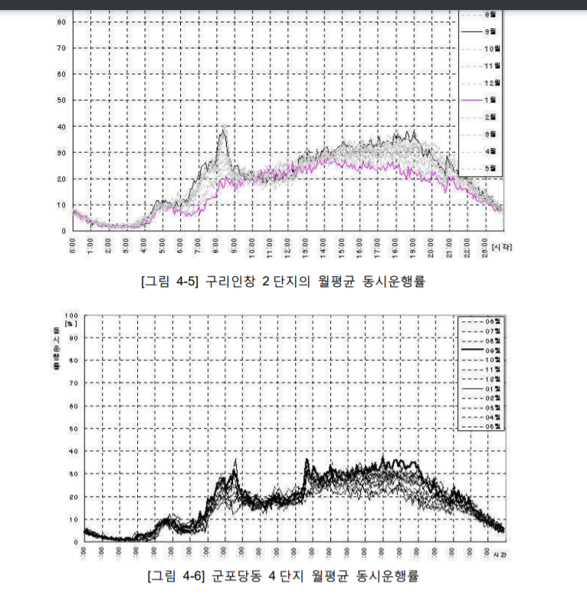
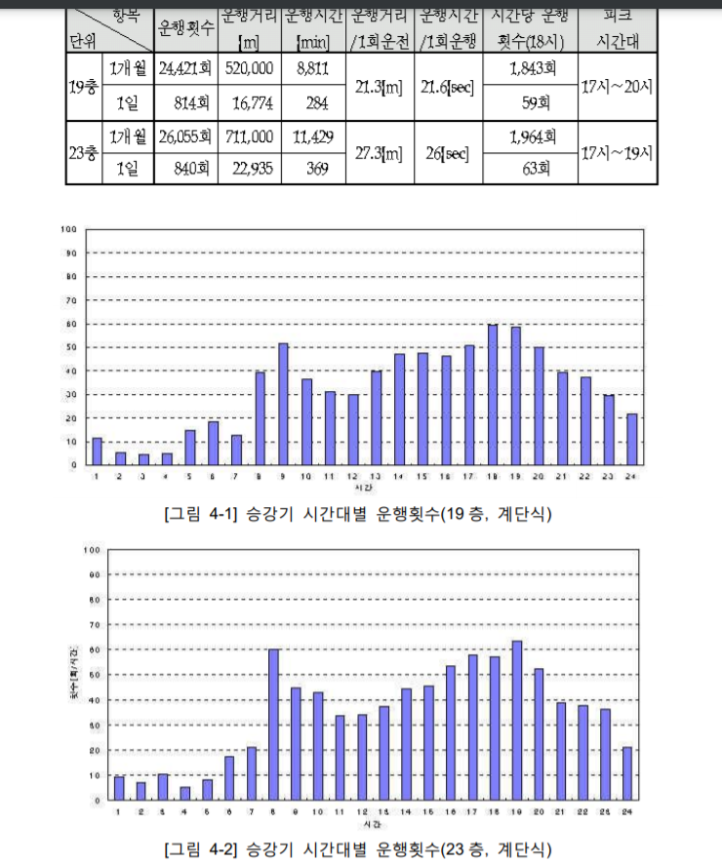
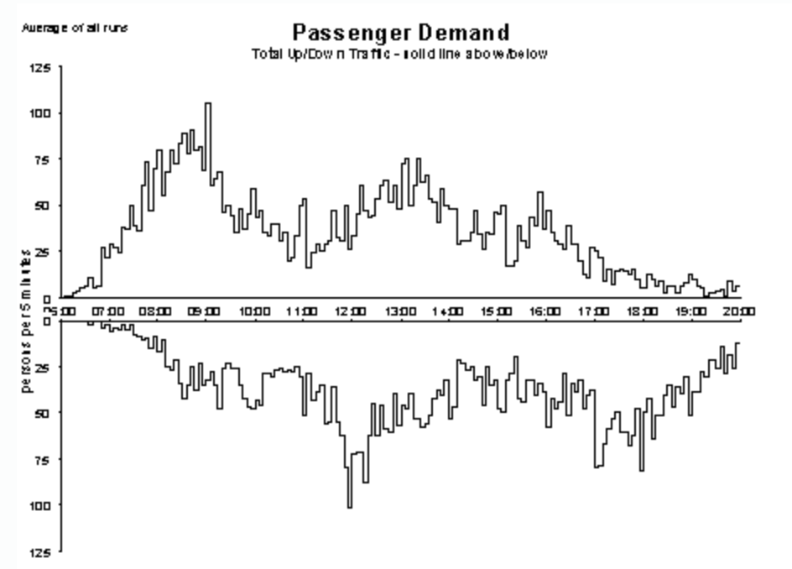
02.
개선사항 설명
2. 엘리베이터 외부 혼잡도에 대한 고려
서로 다른 연구에서 대부분 비슷한 주기로 엘리베이터를 사용함
→ 상식적으로도 출근시간, 퇴근시간, 점심 시간에 사람이 몰림
반복되는 패턴이라면 특정 시간에 위치별 탑승, 하차 인원 예측 가능

Slide 8
02.
개선사항 설명
2. 엘리베이터 외부 혼잡도에 대한 고려
시간 | 1층 탑승 | 2층 탑승 | 3층 탑승 | 4층 탑승 | 5층 탑승 | 5층 하차 | 4층 하차 | 3층 하차 | 2층 하차 | 1층 하차
8시 ~ 9시 | 13.2 | 0.1 | 0.2 | 0.3 | 0.1 | 2.3 | 5.2 | 3.1 | 4.5 | 0.1
9시~10시 | 5.3 | 1.2 | 0.1 | 0.7 | 0.0 | 1.3 | 1.2 | 1.2 | 0.5 | 1.3
10시~11시 | 2.3 | 4.3 | 6.5 | 4.3 | 3.2 | 1.1 | 0.7 | 0.8 | 1.7 | 1.4
11시~12시 | 3.2 | 7.5 | 7.8 | 10.2 | 6.3 | 0.7 | 0.5 | 0.3 | 0.8 | 12.4
과거 정보를 기반으로 만들어진 Look up table을 사용하여 특정 시간 외부 혼잡도 예측
실제 값을 반영하여 Look up table 지속적인 업데이트
8시 24분에 1층에서 엘리베이터가 열렸는데 20명이 탐
8시~9시 1층 탑승 = (13.2 * 현재까지 관측 일수 + 20)/ (현재까지 관측 일수 + 1)

Slide 9
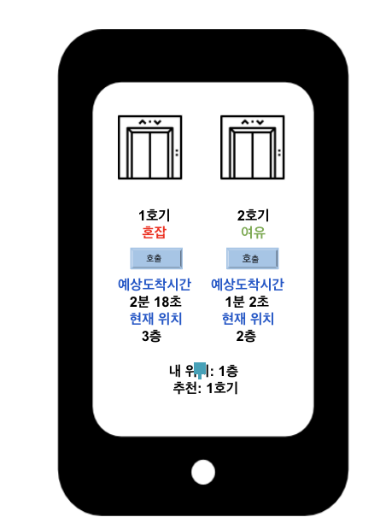
02.
개선사항 설명
3. 최적의 엘리베이터에 대한 추천
위의 엘리베이터 내/외부 혼잡도를 고려하여 사용자에게 원거리에서 엘리베이터의 혼잡도 및 예상도착 시간을 제공해주고, 나아가 탑승할 엘리베이터를 추천, 호출

Slide 10
03
향후 진행계획

Slide 11





03.
향후 진행계획
무게 센서 및 사용자와 승강기의 이동에 대해 실험할 수 있는 시뮬레이터 작성
엘리베이터 이용 내역에 따른 시간별 통계치(외부혼잡도) 관리 프로그램 작성
다양한 승강기에 대해 각 사용자 별 대기 시간을 제공해줄 수 있는 알고리즘 작성
사용자가 승강기를 추천 받고 원격 호출할 수 있는 모바일 어플리케이션 작성

